Slide 1
別紙１
デジタル市役所構想に関する企画公募手法に関するＲＦＩ
こうなりたいな ふじまど
（ふじまどのビジネスゴールのイメージ）

Slide 2

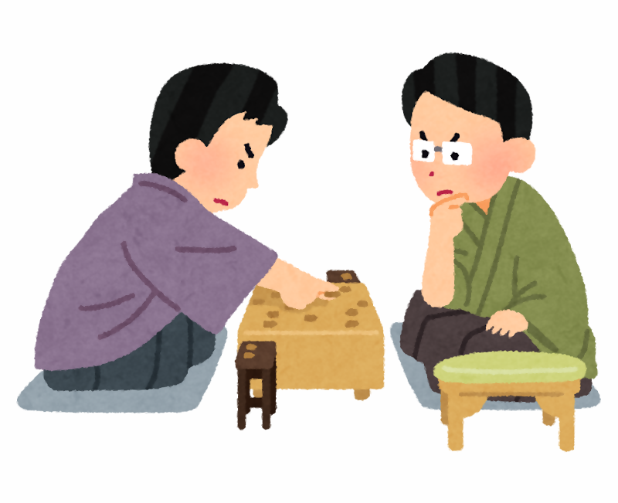



ケース1 藤沢 キュン太郎さん（藤沢市民この道39年）
藤沢 キュン太郎さん（３９）
・週末は地元の少年サッカーのコーチ
・子どもは２人 上の子は小5の男の子、下の子は3歳の女の子
・最近、奥さんが妊娠して、3人目がおなかの中
・将棋が趣味
・おばあちゃんが市内で一人暮らし

Slide 3

ケース1 藤沢 キュン太郎さん（藤沢市民この道39年）
これまでは。。。
下の子の保育園、どうしよう。
ふじまど
で妻の妊娠届ださなきゃ！
おばあちゃん、のたのしみ探してあげたいのに。
施設予約システム で来月の
サッカーコート
の予約忘れてた。
サッカーのコーチはしばらくお休みするしかないかなぁー😿

Slide 4
ケース1 藤沢 キュン太郎さん（藤沢市民この道39年）
After！！
ふじまど がパワーアップして生まれ変わった！
●ＡＩがあなたの役所手続きをサポート
●行政手続きもコートの予約も市がやっている
イベント情報も一本化
●自分の市役所とのやり取りが１つのマイページ
でみられる

Slide 5
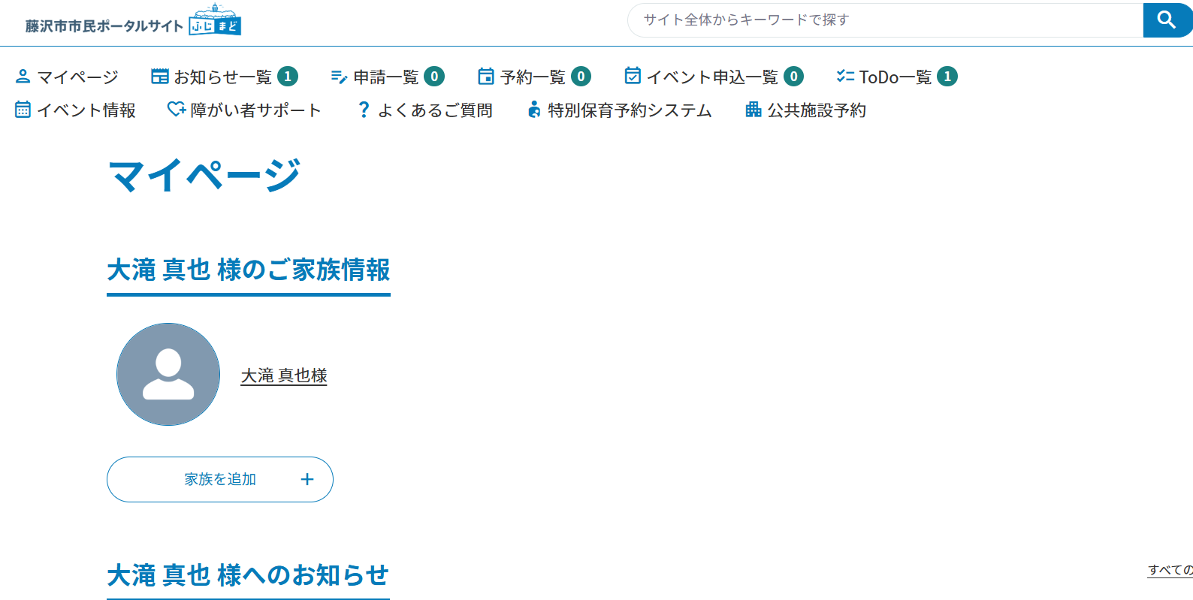
ケース1 藤沢 キュン太郎さん（藤沢市民この道39年）
After！！
奥さんが妊娠したんだ。
あと、3歳のこと保育園さがしてるんだけど。
あと、来月の第3金曜日のサッカーコートの予約と、
あと、うちのばあちゃんが喜びそうなイベントやってたりする？
・妊娠届の手続きを、あなたのふじまどTodoに追加しました。
・確認したら、妊婦さん向けの支援金制度がありますので、これもToDo
に追加しますね。
・保育園の見学ができます。希望日おっしゃっていただければ予約します。
・来月のサッカーコートの予約しました。
・おばあちゃんの近所で３つ高齢者向けのイベントがありますよ。
おすすめにいれておきますね。
・あと、あなた将棋が趣味ですよね？来月のサッカーの帰り道、ちょうど
将棋サークルのイベントがあるので、いかがですか？
以上のこと、全てふじまどで手続きできて、
あなたのマイページで進捗見られます！

Slide 6

ケース1 藤沢 キュン太郎さん（藤沢市民この道39年）
After！！
頑張らなくても、すてきな藤沢ライフ
だから藤沢市はやめられない！

Slide 7

ケース2 江ノ島 きゅん子さん（藤沢市3年目職員）
江ノ島 きゅん子さん（25）
・藤沢市役所で働き始めて3年目
・去年までは保育課に在籍
・今年から、市民センターに異動、現在2か月目

Slide 8

ケース2 江ノ島 きゅん子さん（藤沢市3年目職員）
これまでは。。。
ふじまど・施設予約システム・そのほか諸々、覚えなきゃならないシステムが多すぎる！！
前の課では別のシステム使ってたから、また最初から覚えなきゃ。
普段仕事しているのとは違う場所にあるから、市民からの新規申請あるか、わざわざチェックしなきゃなのよね。

Slide 9



ケース2 江ノ島 きゅん子さん（藤沢市3年目職員）
これまでは。。。
普段、バレーサークルで
中央体育館つかってるの！
なんで市民センターの体育館使うときに、また登録しなきゃならないの？
申し訳ありません。
中央体育館とは、審査する課が別なんです～。
縦割り行政の壁

Slide 10
ケース2 江ノ島 きゅん子さん（藤沢市3年目職員）
After！！
ふじまど がパワーアップして生まれ変わった！
●市民からの手続きの職員側のタッチポイント
を集約
●縦割り行政を感じさせない、かゆいところに手
が届く業務フローの実現
●わかりやすい職員画面ＵＩ

Slide 11

ケース2 江ノ島 きゅん子さん（藤沢市3年目職員）
After！！
イベント作成も、イベント受付も、施設予約受付も全部同じ場所でチェックできる。
毎日のチェック先も全部ふじまどだからルーティーンが楽！しかもわかりやすいところに通知が届く！
他の課とも、簡単に事務フローを連携できる！
＋αの価値
関連する業務のデータベースが同じだから、今までできなかった手続き・所属横断的な横断的な分析ができる。
⇒ＥＢＰＭ（根拠に基づいた政策立案）！

Slide 12

ケース2 江ノ島 きゅん子さん（藤沢市3年目職員）
After！！
職員みんなが、庁内横断的に仕事が考えられる。
チームワークで、毎日充実、藤沢市役所ライフ！

Slide 13

ケース3 湘南台 きゅん助（藤沢在住 子煩悩な29歳）
湘南台 きゅん助 さん（29）
・藤沢市在住
・3歳の娘の保育園を探してる

Slide 14
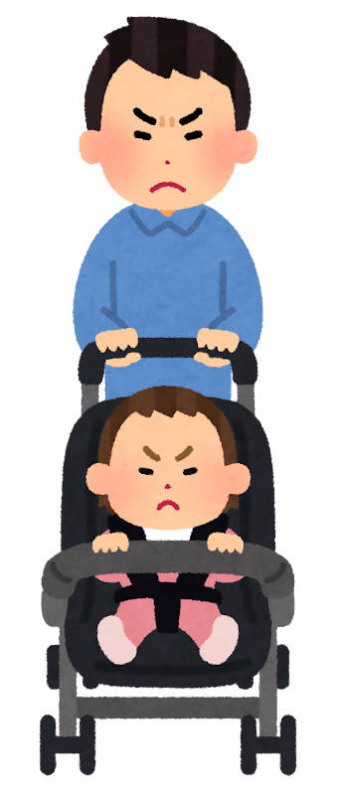
ケース3 湘南台 きゅん助（藤沢在住 子煩悩な29歳）
これまでは。。。
空き状況確認はホームページで確認
入所相談と入所手続きはふじまどでできるけど、
入所相談したからといって、
時期が来たときに入所手続きのお知らせが来るわけではないのか～↓

Slide 15

ケース3 湘南台 きゅん助（藤沢在住 子煩悩な29歳）
After！！
ワンストップなサービス提供
手続案内
空き状況
入所
相談
入所
手続
結果
通知
一回手続き案内請求したら、後続の手続きをふじまどがお知らせしてくれた！
藤沢市って、わかってるじゃん！

